Slide 1
Estimations des déchets radioactifs futurs
G. Dumont (HSE-RP-RWM)
DSOC #3 – 2025
13/05/2025
EDMS 3299882

Slide 2
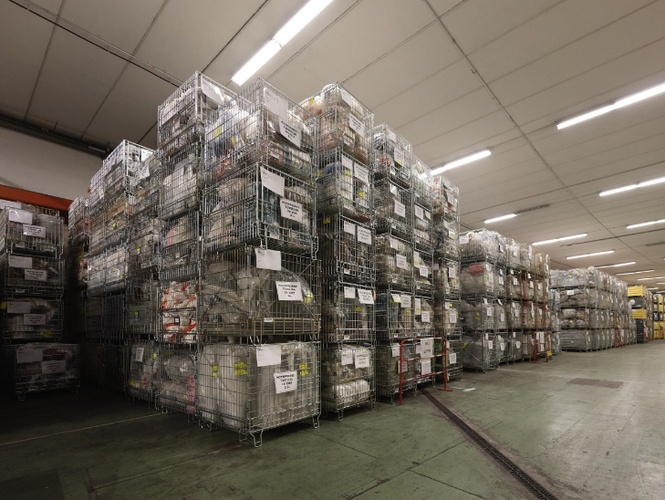
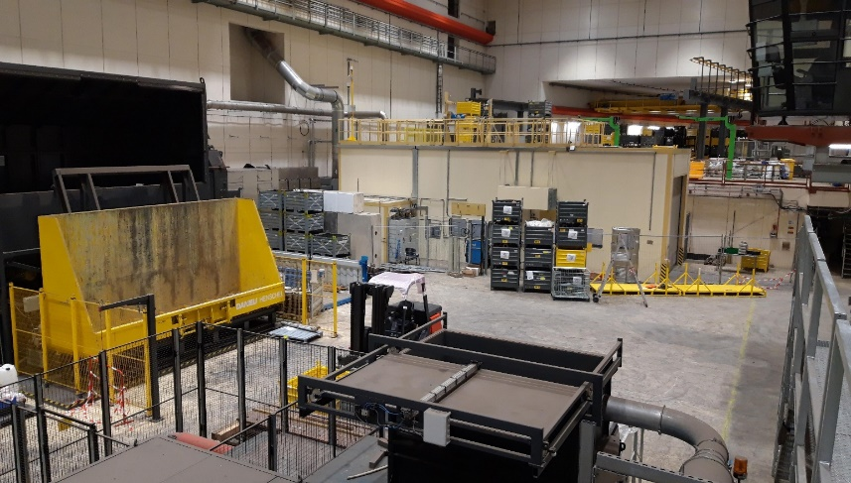
Processus de gestion des déchets radioactifs
Production
Tri, (Démontage)
CADRA EDMS : 1364231
RWTCS
Entreposage
Traitement
Elimination
Cavités LEP
2000 m³
Prévisionnel

Slide 3
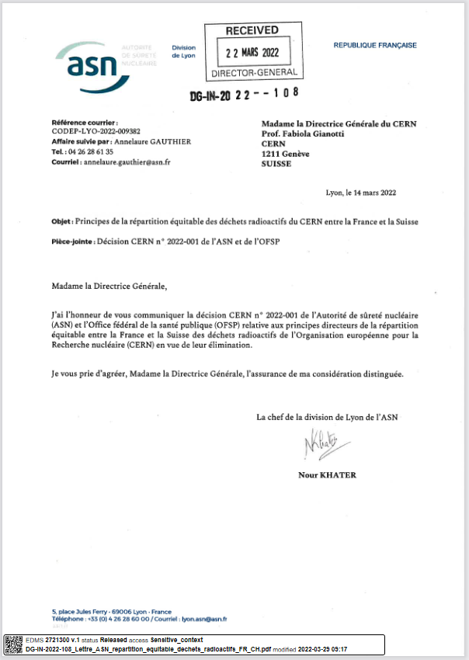
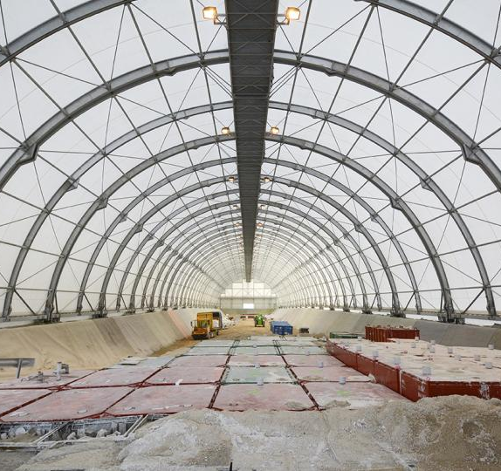
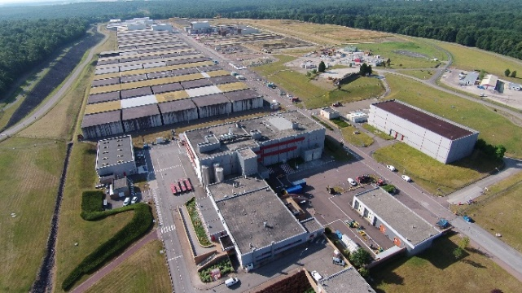
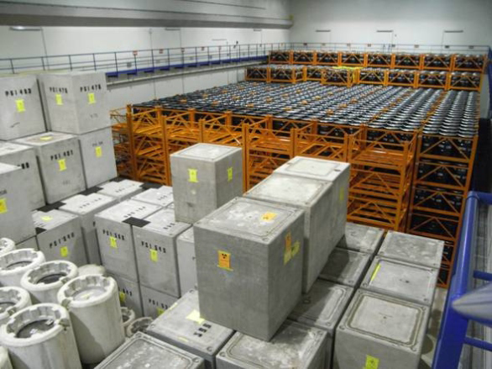

Elimination des déchets radioactifs
Classification CERN des déchets radioactifs
Candidats à la Liberation inconditionnelle CL | Libération inconditionnelle comme déchets conventionnels en Suisse
Très Faibles Activités TFA | Elimination pour stockage en surface en France tel que défini dans les critères d’acceptation du Centre industriel de regroupement, d'entreposage et de stockage (CIRES) de l’ANDRA
Faibles et Moyennes Activités à Vies Courtes FMA-VC | Elimination pour stockage en surface en France (périodes T_{1/2} < 30 ans, < LMA), tel que défini dans les critères d’acceptation du Centre de Stokage de l’Aube (CSA) de l’ANDRA
Faibles Activités et Moyennes Activités FA-MA | Elimination pour stockage en Suisse⁽¹⁾ Dès lors que les critères d’acceptation FMA-VC (half-life, activity level) sont dépassés
ANDRA CIRES (France)
Répartition CH/F approuvée en 2022 par l’ASN et l’OFSP
ANDRA CSA (Aube)
(1) En Suisse, l’Institut Paul Scherrer est en charge de la collecte, de l’entreposage et du conditionement des déchets radioactifs produits dans le secteur de la recherche, de l’industries et du médical, en attendant le stockage définitif dans un future centre de stockage en profondeur.

Slide 4

Estimation des déchets radioactifs futurs: objectifs
Vérifier la capacité de d’entreposage lors des YETS et LS
Adapter les filières d’élimination
Planifier les objectifs d’élimination
Planifier les ressources
Répondre au management ainsi qu’aux Autorités Française et Suisses

Slide 5
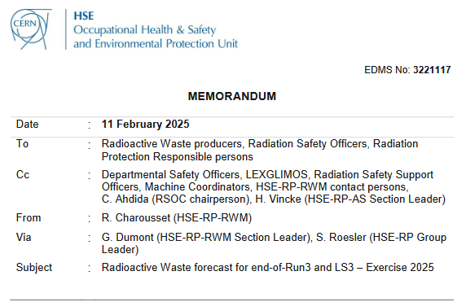
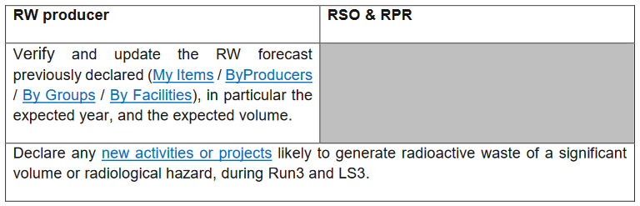
Estimation des déchets radioactifs futures: organisation
Mémorandum EDMS 3221117 aux producteurs de déchets, RSO et
Responsables RP
Seules les quantités significatives de déchets radioactifs sont à déclarer:
    Volume total: > 5 m3 pour un YETS ou > 10 m3 pour un LS (ex. décâblage, rénovation d’aimants)
    Risque radiologique: Débit de dose > 200 µSv/h contact ou contamination > 1 x CS (ex. front-ends ISOLDE, dumps)
    Volume unitaire: déchets encombrants, colisage impossible (ex. gros électroaimants, ponts roulants)
    Déchets dangereux: ex. amiante, mercure, béryllium, ect.
La personne de contact HSE-RP-RWM fera ensuite revoir ces prévisions aux RPR/RPO de chaque zone concernée pour estimer la classification des déchets (non-radioactif, CL, TFA ou FMA).
Échéance exercice 2025: 30 juin 2025

Slide 6
RW forecast – result of 2024 exercise
Large amount expected in Q3/Q4 2026
2025 forecast exercise is focussed on the delivery schedule and the definition of the pretreatment / packaging for the critical phases and for the main contributors.
Volume from the de-stockage in 2025 was not declared in the 2024 forecast.
Additional RW production from normal conducting magnets to be declared as waste to free storage space (EDMS 3237313)
Forecast provided before LS3 shift decision +6month shift applied by default on the RW producer declaration.

Slide 7
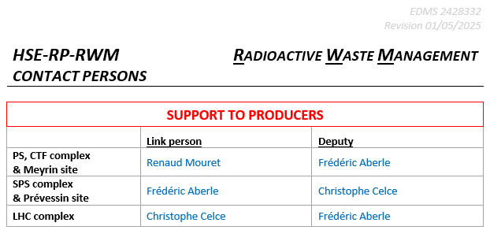
Personnes de contacts
https://edms.cern.ch/document/2428332/LAST_RELEASED

Slide 8
Conclusion
Merci pour la participation active de tous les départements à l’exercice “RW forecast” en 2024. Les données sont disponibles en ligne: https://cern.ch/hse-rp-rwm/public-portal
A noter: Une contribution très significative (~50%) du projet HL-LHC dans la production de déchets radioactifs prévus au cours du LS3 (~10% lors du LS2).
L’exercice 2025 a débuté en février avec l’envoi d’un mémorandum avec pour objectifs cette année: consolider les prévisions de volume, consolider les classifications, préciser les périodes de production des déchets (2026/2027/2028).
NB. tous les déchets radioactifs du LS3 ne pourront pas arriver en 2026, merci de tenir compte des contraintes chantier, logistiques, transport, etc. pour fournir des données réalistes.

Slide 9
    Informations additionnelles

Slide 10
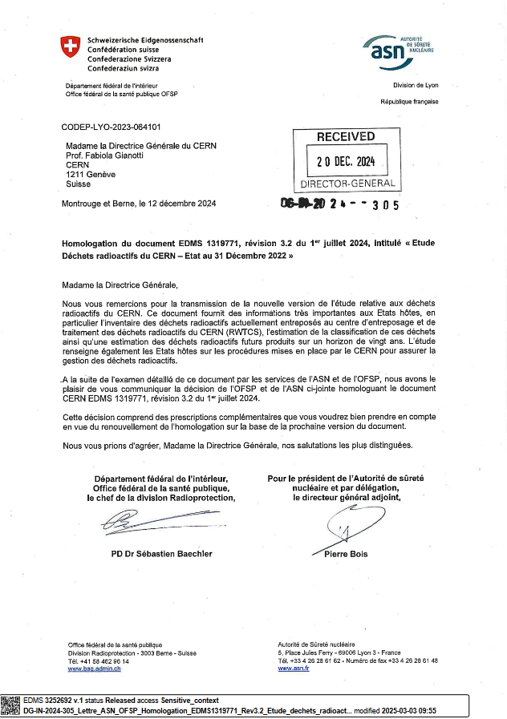
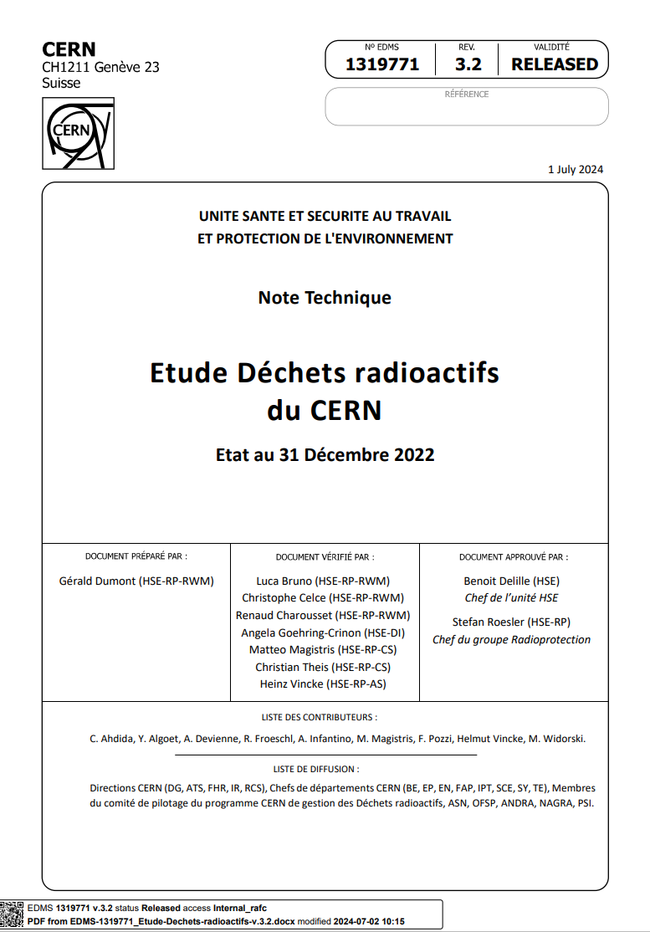
Etude Déchets
Pour plus d’information, vous pouvez consulter l’étude Déchets radioactifs: EDMS 1319771
Cette étude est une exigence de l’accord tripartite.
La dernière version 3.2 (état au 31 décembre 2023) a été homologuée par l’ASN et l’OFSP le 12 décembre 2024.
L’étude Déchets radioactifs décrit la gestion des Déchets mise en place par le CERN, dresse l’inventaire des Déchets produits, stockés, éliminés ainsi que les prévisions de nouvelles filières et les objectifs d’éliminations à court, moyen (5 ans) et long-terme (20 ans).
L’Etude doit être mise à jour tous les 5 ans.

Slide 11
Horizon 2030 – Environmental objective for Radioactive Waste
Objective | Limit the production of radioactive waste resulting from the Organization’s activities
Target | Keep the recycled waste from clearance of former radioactive waste above 55 tons/y
Technical feasibility | Follow-up of the Radioactive Waste Program Continue the operation of the radioactive waste treatment centre Prospective waste zoning studies
For reference: https://edms.cern.ch/document/3161491/6
You can find back all environmental objectives at the Horizon 2030 at CERN and the Environment Town Hall

Slide 12
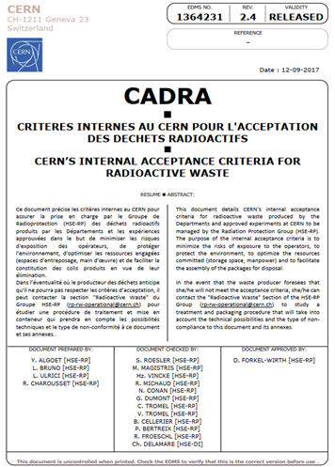
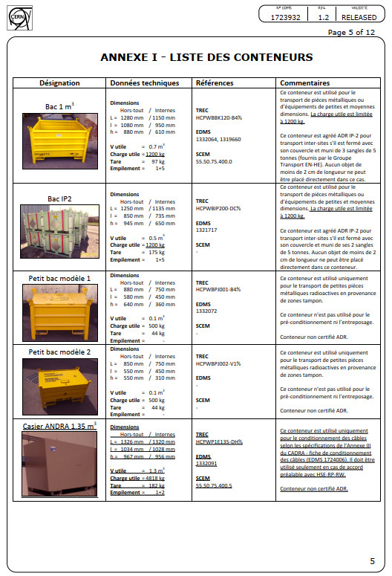
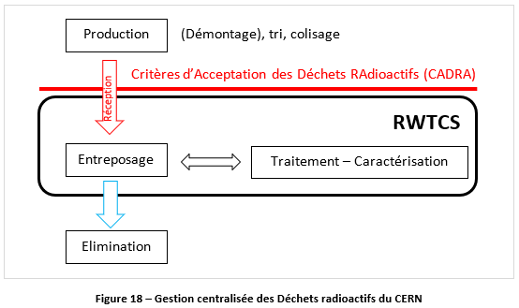
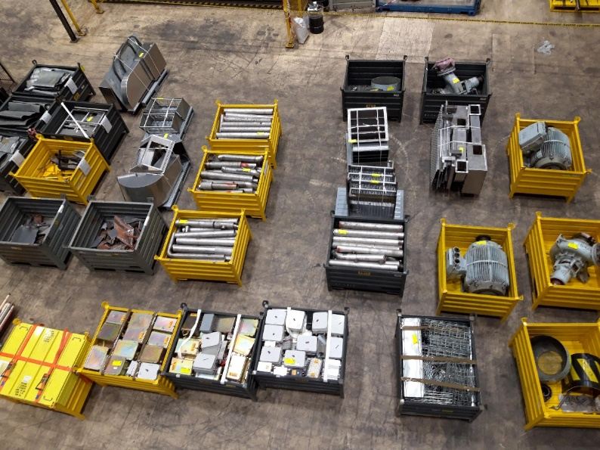

CADRA – Critères d’Acceptation des Déchets Radioatifs
Mise à jour en cours
Nouvelle version dans
quelques semaines

Slide 13


